Slide 1
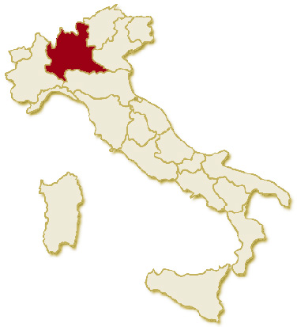
Où nous sommes
LOMBARDIA
Nous habitons à Remedello un petit pays dans la province de Brescia.
Brescia est une ville et une province de la région de la Lombardia. La Lombardia est une région qui se trouve dans l’Italie du Nord.
La province de Brescia se trouve dans
la partie orientale de la Lombardia.

Slide 2
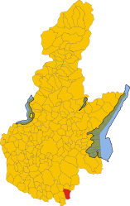
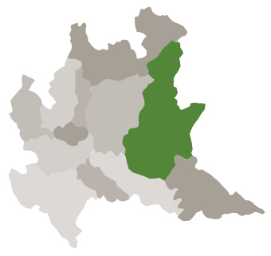
Où nous sommes, plus précisément
Province de Brescia
Lombardia
La province de Brescia en Lombardia
Lago d’Iseo
La ville de Brescia
Lago di Garda
Remedello
Remedello

Slide 3
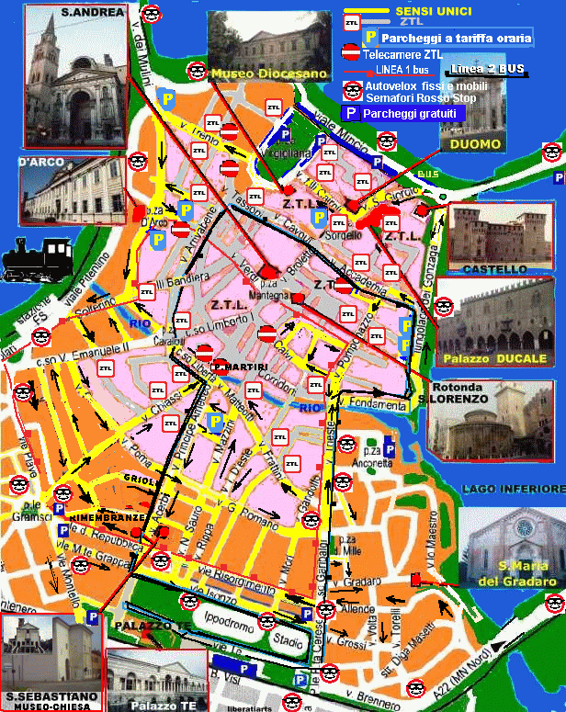
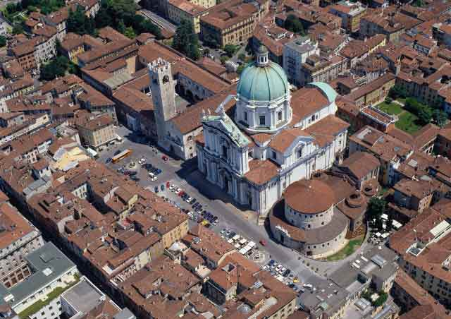
Nous vous présentons notre merveilleuse ville
Durant le Risorgimento, Brescia se distingue pour la révolte contre les Autrichiens, appelée les Dix Jours (mars 1849), qui lui vaut l’appellation de La Lionne d’Italie pour sa résistance.
Brescia aujourd’hui vue du haut

Slide 4
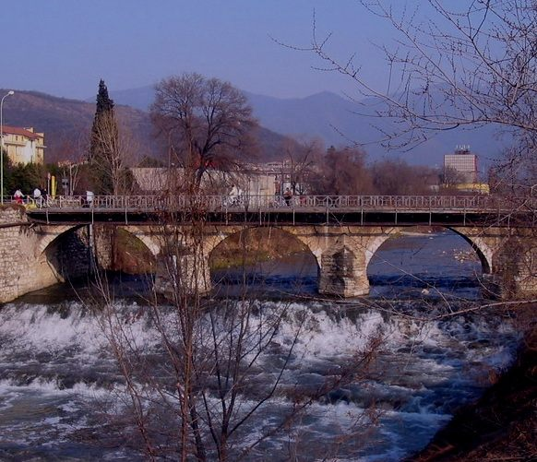
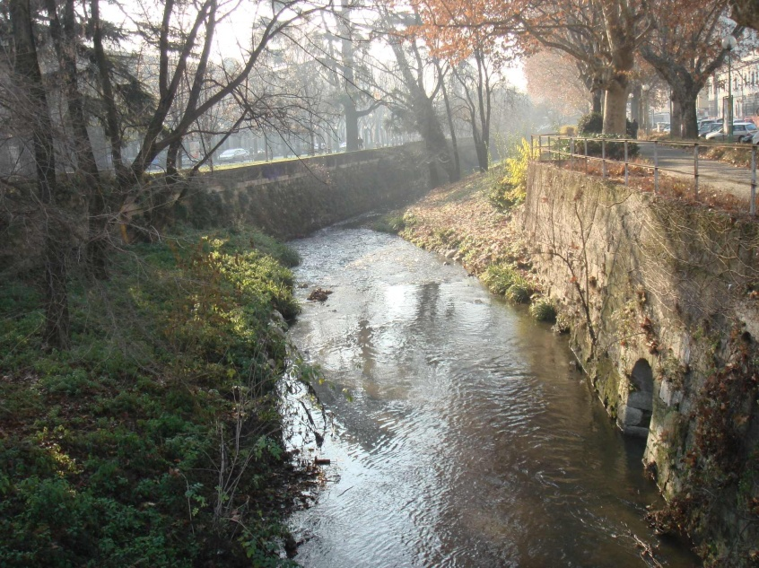
Nos rivières
Son territoire est presque entièrement plat et il est traversé par les rivières Mella et Garza.
Le climat se présente en hiver froid et en été caractérisé par une chaleur étouffante
La rivière Mella près de
la ville de Brescia
La rivière Garza qui traverse
la ville de Brescia

Slide 5
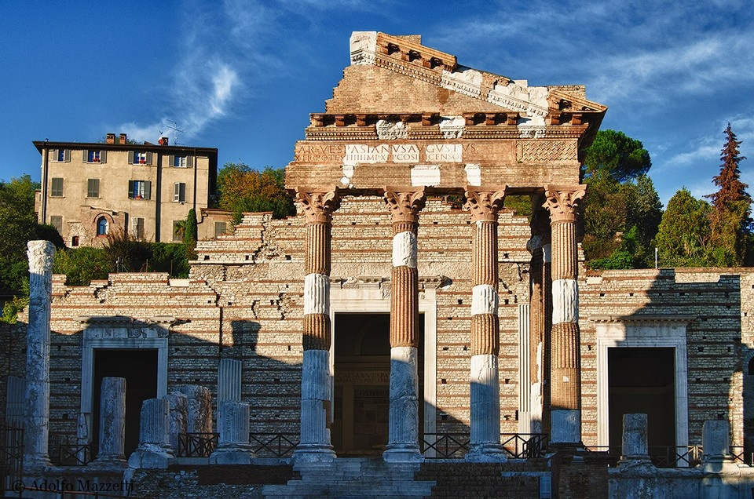
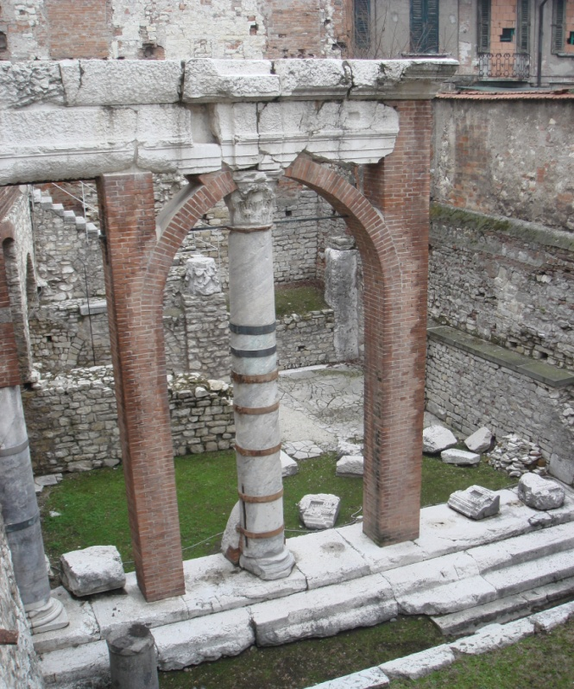
Notre histoire
Notre ville est très ancienne, elle fut habitée dès l’âge du Bronze, tout d’abord par les Liguris,
ensuite par les Etrusques et à la fin du VII siècle av. J.-C. par les Celtes.
En 27 av. J.-C Brixia (son nom latin) devient une colonie romaine.
Les ruines de Brescia romaine:
Le Tempio capitolino
Place du Foro

Slide 6
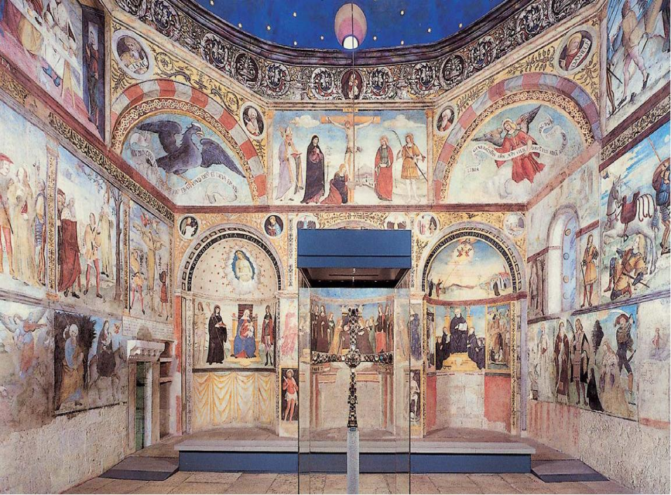
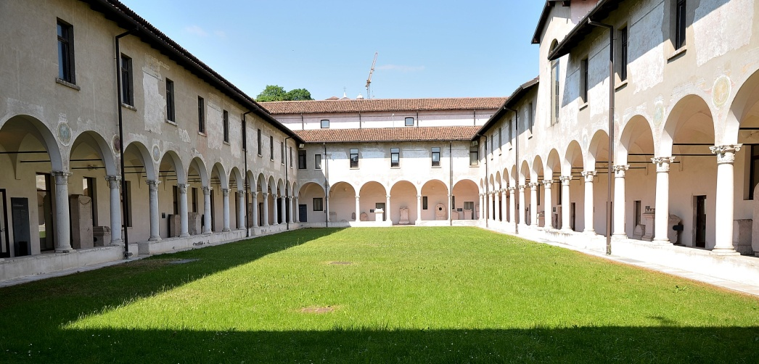
Nos monuments
Dès le VII siècle a. J.-C. fut occupée par les Lombards, le peuple qui a donné le nom à notre Région.
Parmi les Lombards les plus célèbres on cite le roi Desiderio qui a fondé le Monastero di San Salvatore
(aujourd'hui Musée di Santa Giulia, qu’on a visité cette année).

Slide 7
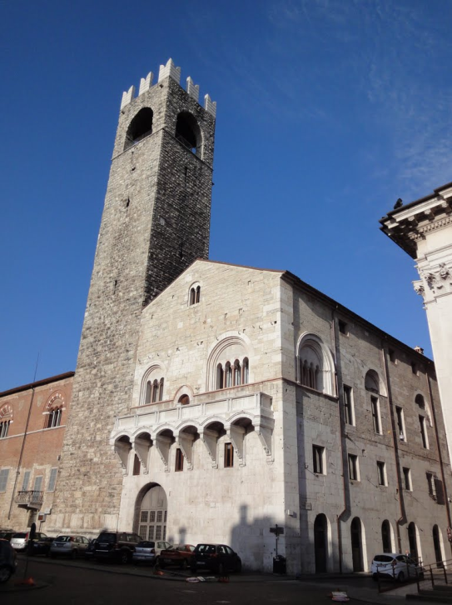
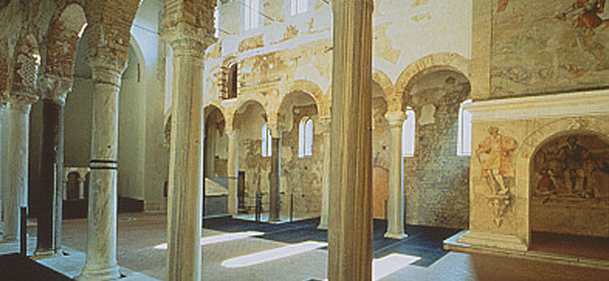
… d’autres monuments
Vers l’année 1000, Brescia devient une commune indépendante
Le Palais Broletto, où il y a le siège de la Commune

Slide 8
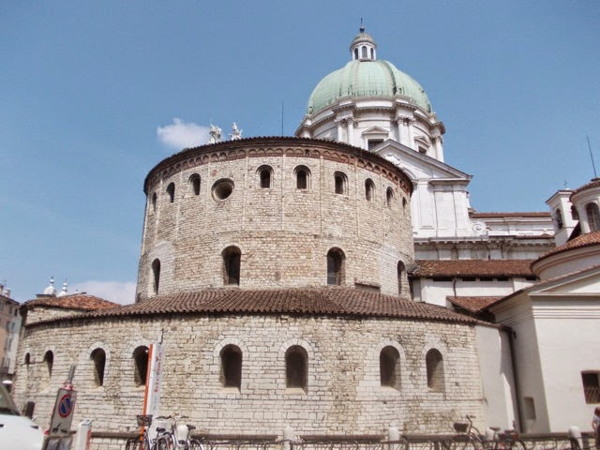
Un peu d’histoire…
De 1404 à 1797, la ville est un territoire de la République de Venise. En 1797 se rebelle à Venise et avec le traité de Campoformio signé avec Napoléon commence à faire partie de la République Cisalpina. En 1815 fait partie du royaume Lombardo–Veneto( 1814-1859) et gagne l’appellation de « La lionne d’Italie » après la résistance pour dix jour aux attaches des Autrichiens.
En 1859 est annexée au Royaume d’Italie. De 1943 à 1945 fait partie de la République de Salò, fondée par les fascistes. A la fin de la seconde guerre mondiale commence à faire partie de la République Italienne
Il Duomo Vecchio

Slide 9
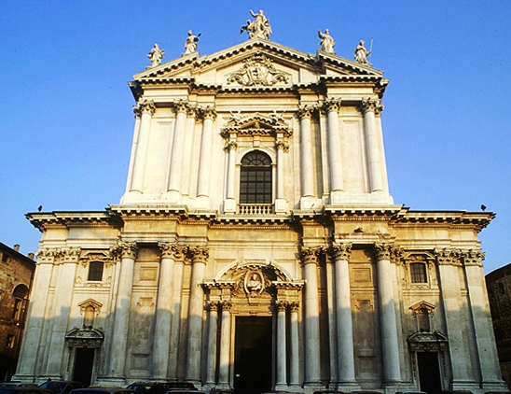
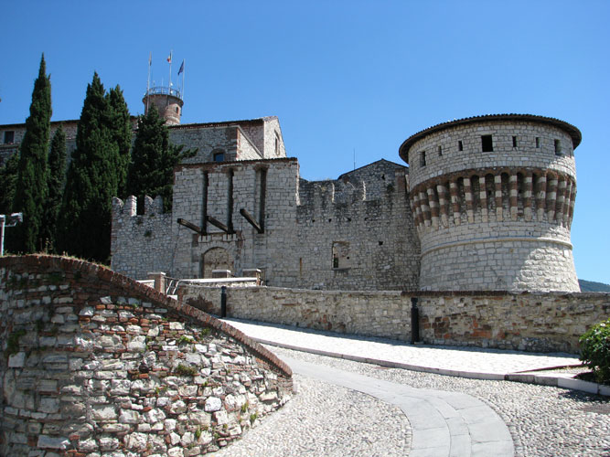
ancienne Brescia
Il Duomo Nuovo
Le Château

Slide 10
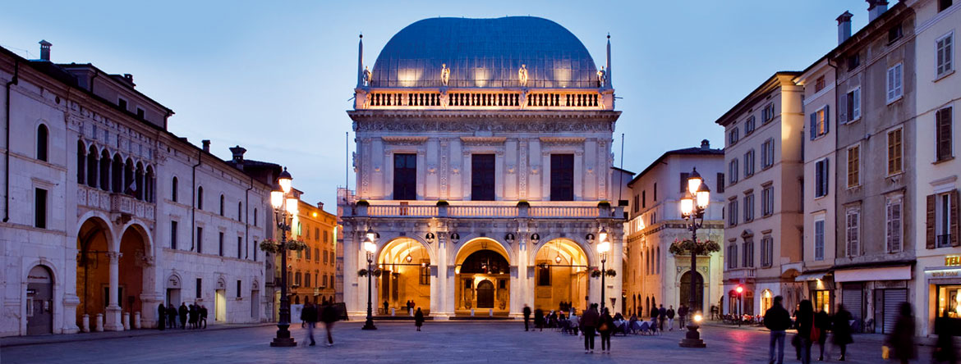
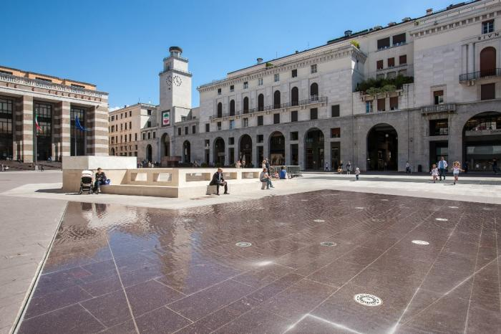
Hôtel de ville et la place centrale
Place della Loggia ( Place de la Loge) construite pendant la période de la Renaissance.
En 1974 il y a eu un attentat terroriste. Une bombe, cachée dans une poubelle, explose sous les arcades lors d'une manifestation antifasciste sur cette place, faisant huit morts et 102 blessés
Place Vittoria, construite pendant la période du Fascisme.

Slide 11
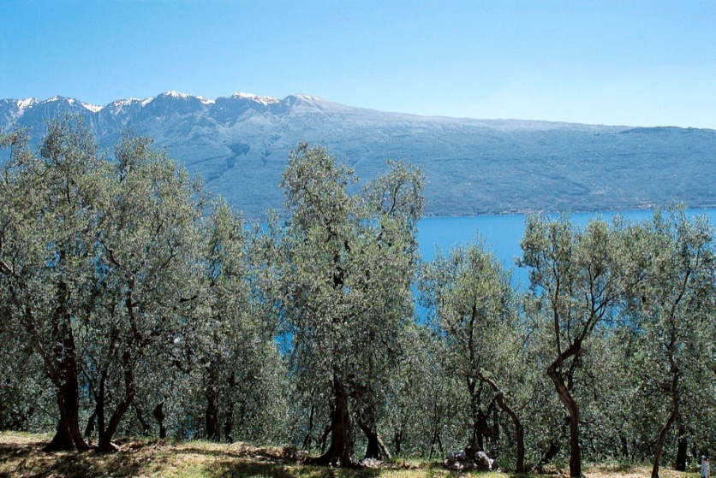
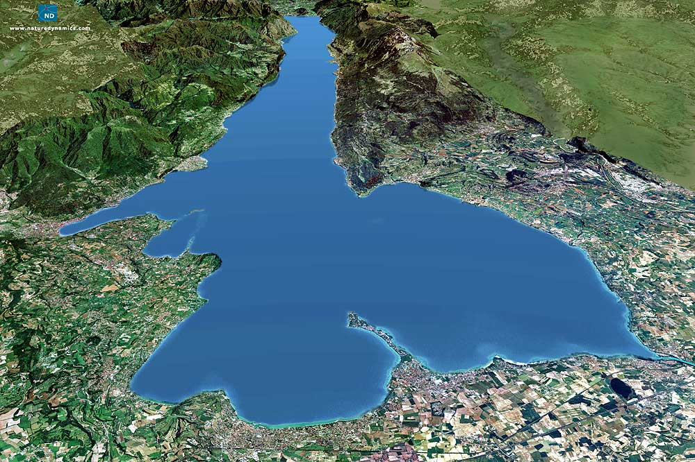
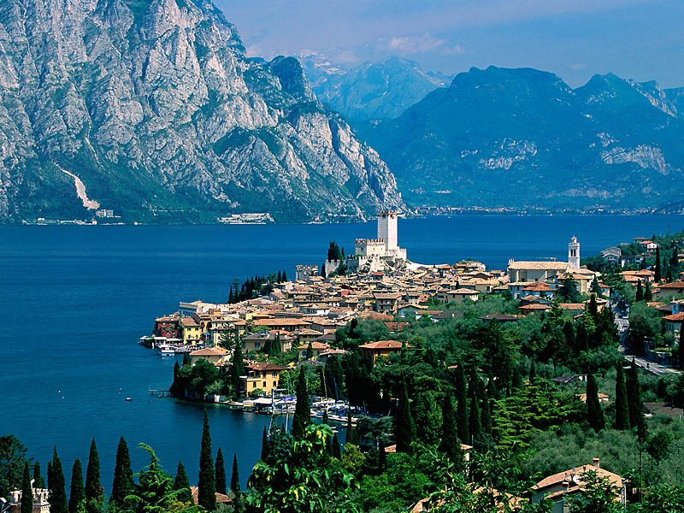
Un peu d’économie
Les monuments présentés sont la destination de beaucoup de touristes.
En 2011 Brescia a été inscrite au Patrimoine Mondial de l’Unesco.
L’économie de la ville et de la province entière se base sur l’industrie, le commerce, l’artisanat, les services, l’ agriculture et le tourisme.
Il y a surtout des entreprises petites - moyennes mais Brescia possède aussi de nombreuses industries qui vont du secteur alimentaire au secteur métallurgique et mécanique.
Parmi les cultures il y a la vigne, d’où on produit des vins fins et les oliviers dans le territoire du Garde.
Nous habitons dans la partie méridionale de la province de Brescia et là on cultive des céréales, des pommes de terres et du fourrage.
Olivier du Lac de Garde
Vue aérienne du Lac de Garda
Un village du lac de Garde

Slide 12
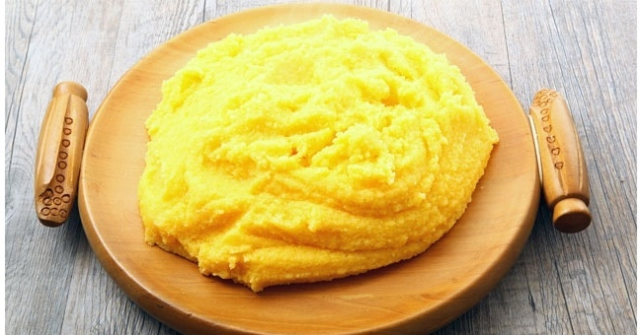
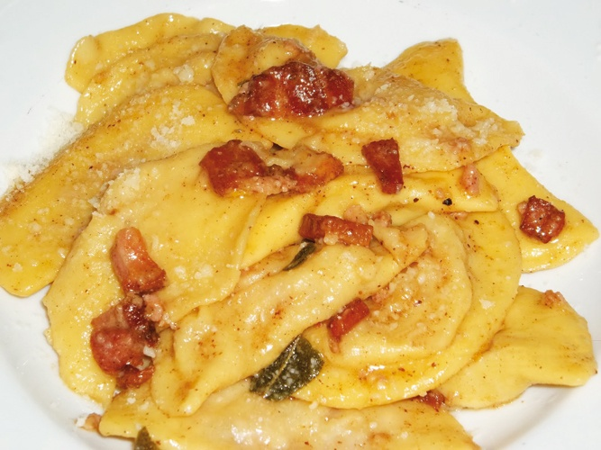
Bon appétit
Nos plats typiques sont les casoncelli (raviolis remplis avec de la viande), la charcuterie, les fromages, la broche ( lo spiedo), la polenta et le gâteau de roses (torta di rose).
I casoncelli
La polenta

Slide 13
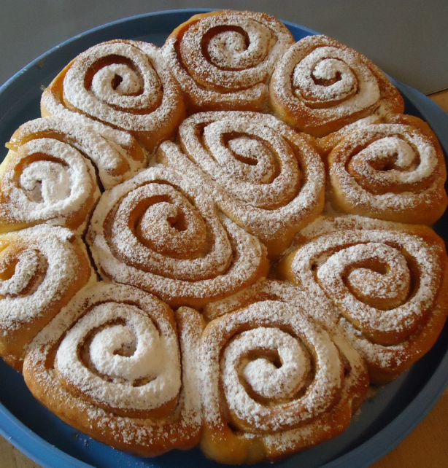
et ... dulcis in fundo…
La torta di rose

Slide 14
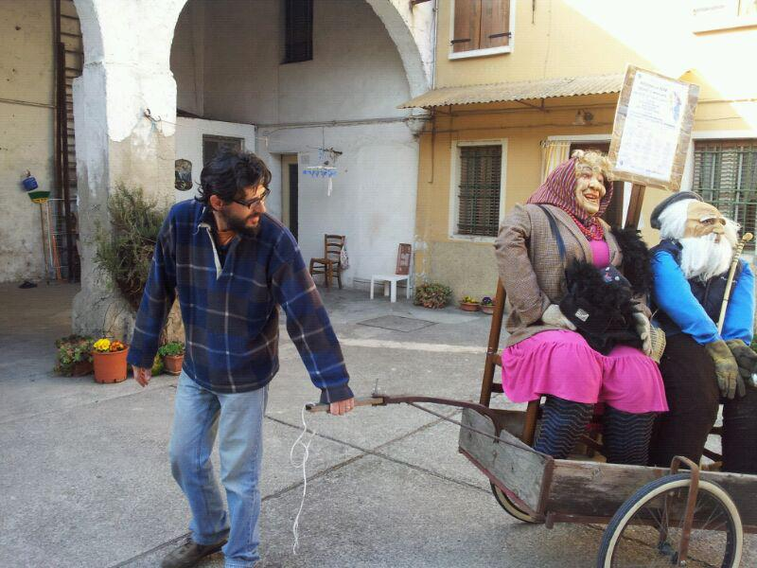
Traditions populaires
A’ la moitié de la période quadragésimale il existe une tradition populaire très célèbre d’origine paysanne qui consiste à “ brûler la vieille”. La vieille est représentée par une poupée qui vient brûlée pour dire adieu à l’hiver et à l’année passée et pour accueillir le début d’une nouvelle saison.

Slide 15
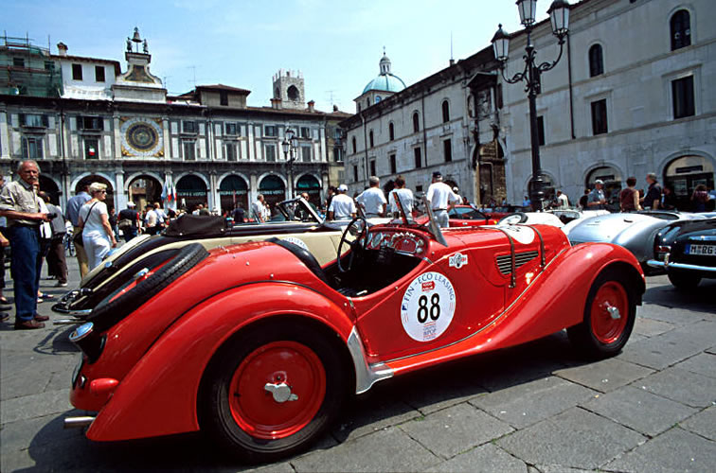
Une longue course: la « Mille miglia »
La Mille Miglia est une très célèbre course de voitures d’époque qui part de Brescia et après avoir parcouru « mille miglia » on revient à Brescia.

Slide 16
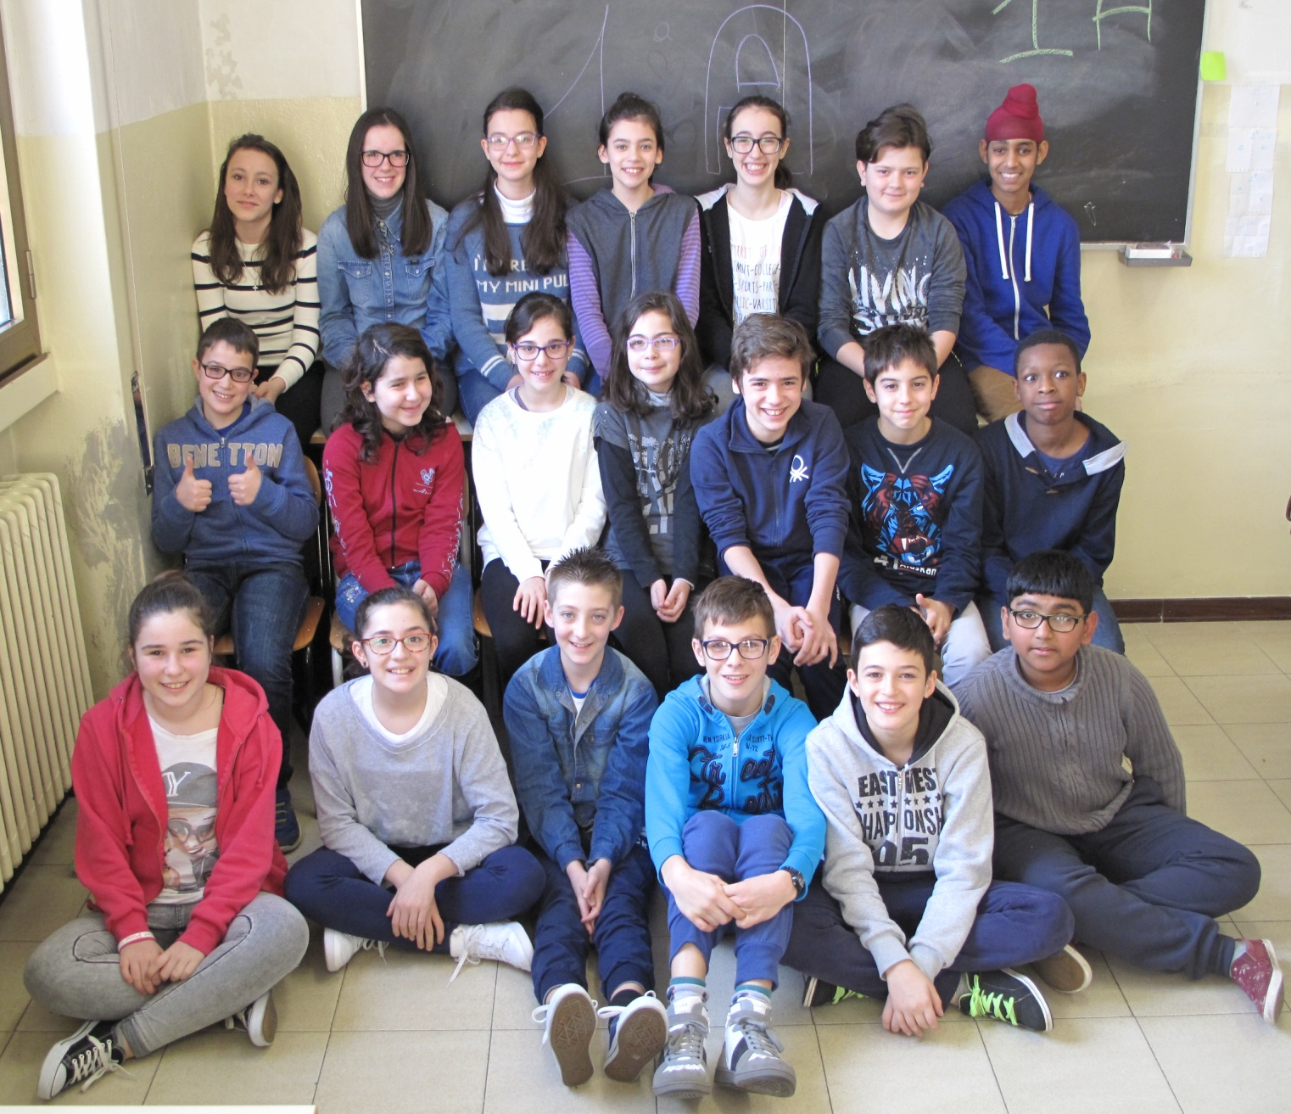
Nous vous saluons
Nous sommes la classe 1A, nous avons préparé le diaporama sur la ville de Brescia avec nos professeurs d’histoire-géo, de technologie et de français Madame Federica Rosa, Monsieur Stefano Palmerio et Madame Francesca Savarese. De gauche à droite, à partir de la première ligne: Geanina, Ludovica, Damiano, Michele, Emanuel, Karan.
Dans la ligne centrale: Michele, Noura, Vittoria, Aurora, Matteo, Daniele, Daniel.
Pour terminer : Nina, Giada, Giusy, Giulia, Chiara, Sebastian et Rashanpreet.
Une salutation aussi de la part de Mairon, Alessia, Michele et Grazia qui ne sont pas présentes dans la photo.

